Slide 1
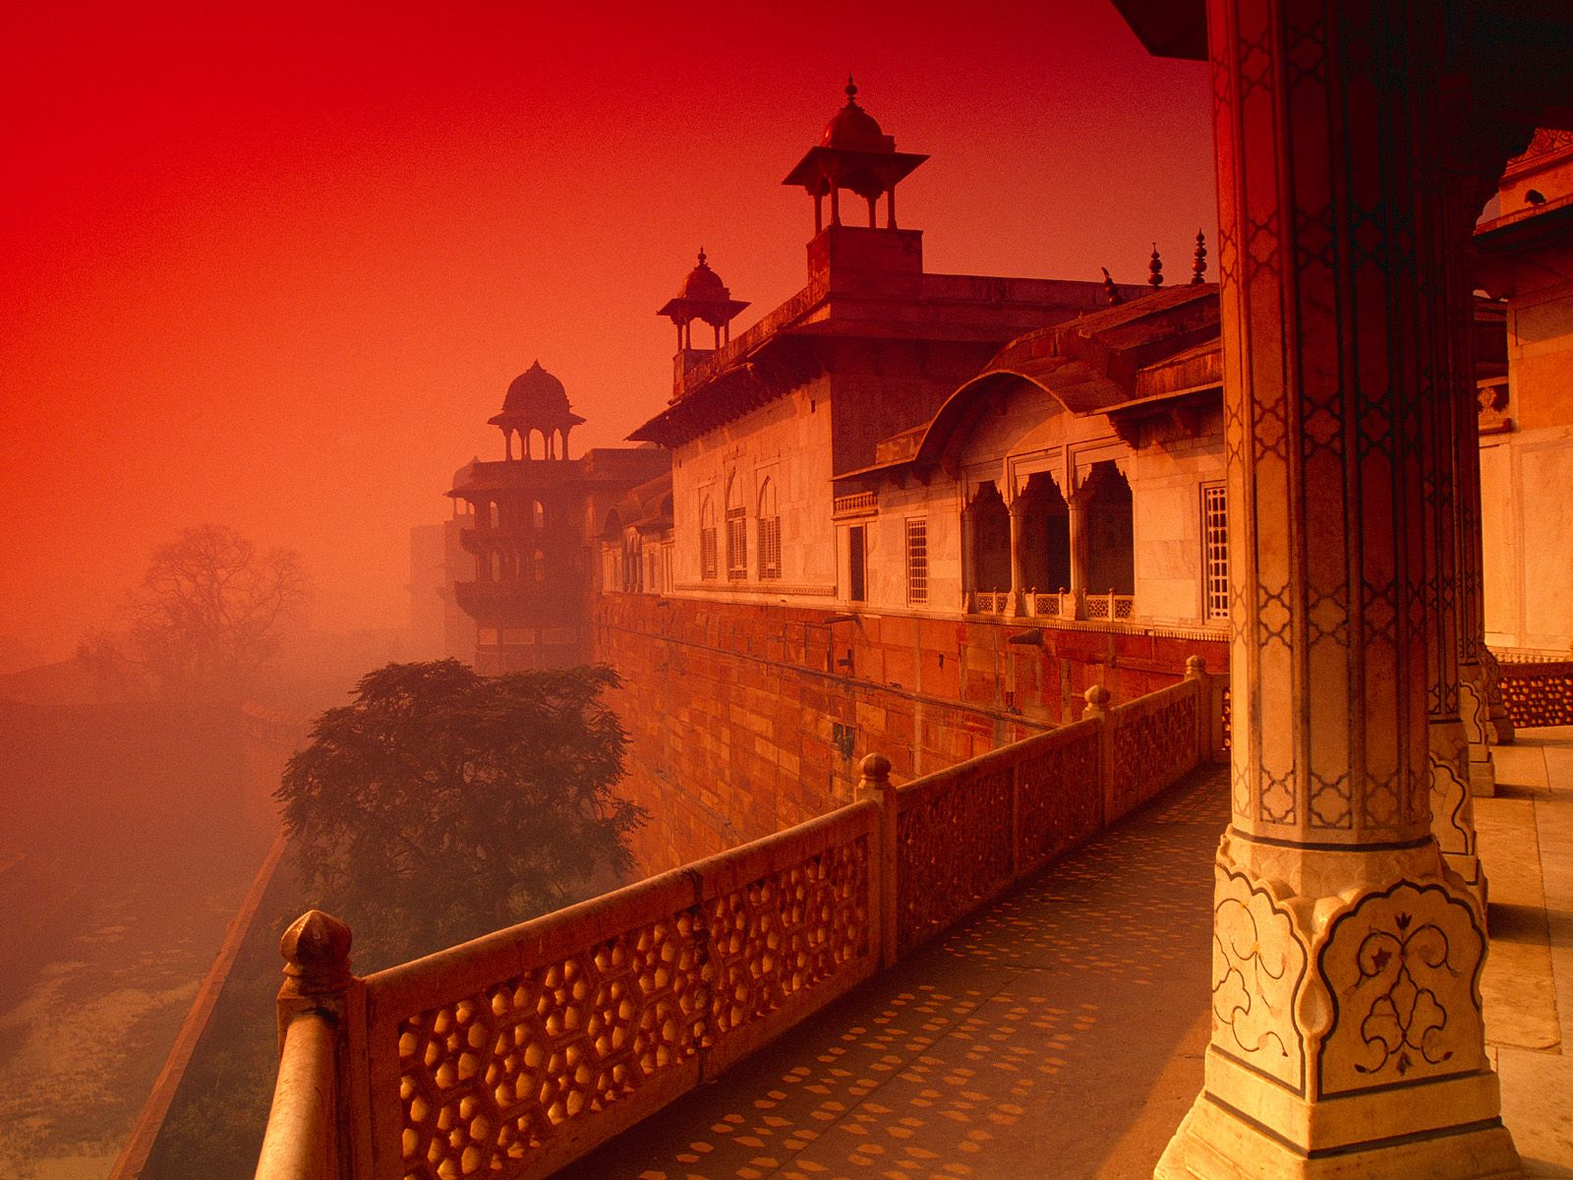
Mein Traumurlaub
Indien
Nicht sehr heiß, aber manchmal über 30 Grad
Es gibt viele alte Sehenswürdigkeiten

Slide 2
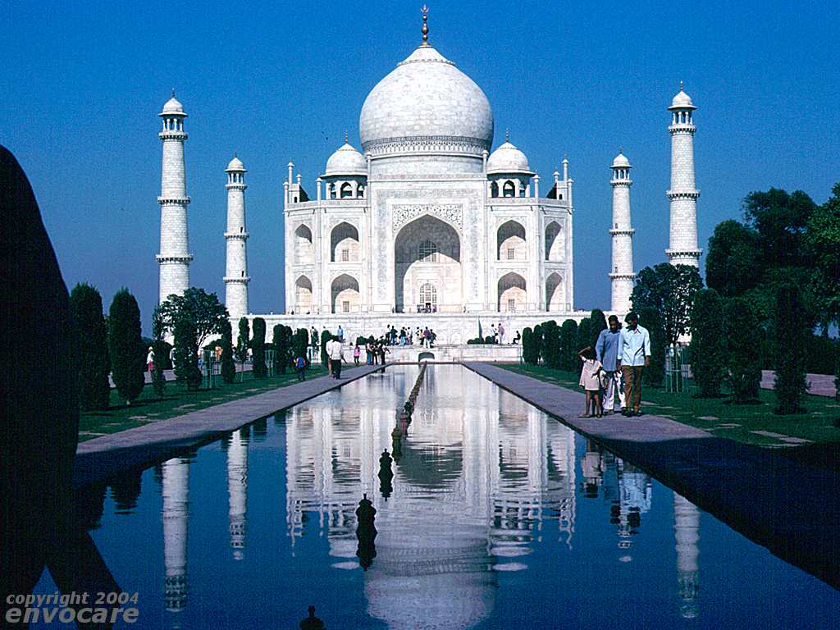
Zum Beispiel
die schönste Baudenkmal, Taj Mahal

Slide 3
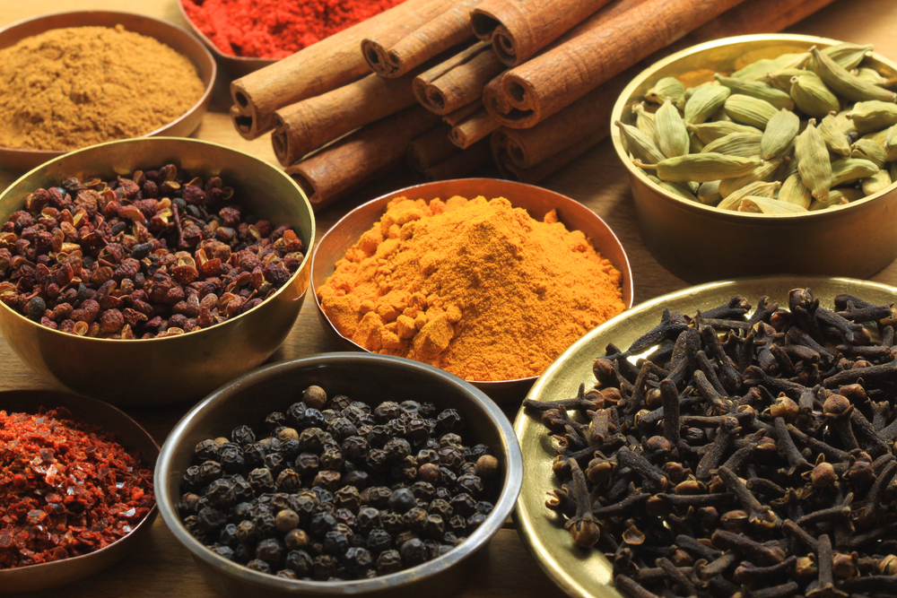
Die Gewürze sind auch berühmt

Slide 4
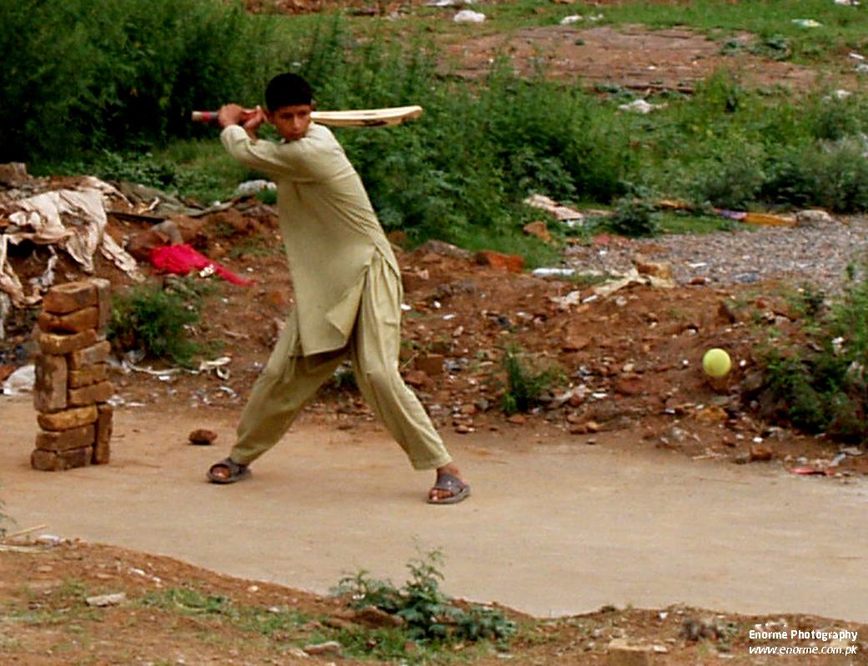
Die indische jugend spielen am liebsten Krickett

Slide 5
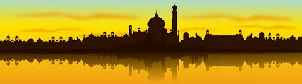
Ich fahre am liebsten im Sommer nach Indien
Es wurde von Mikesi Tamás gemacht
Danke für Ihre Aufmerksamkeit !

